Slide 1
阅读文献
Neural Architectures for Named Entity Recognition
写小册子

Slide 2
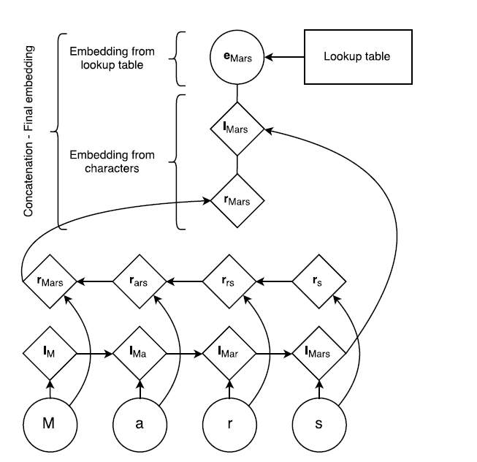
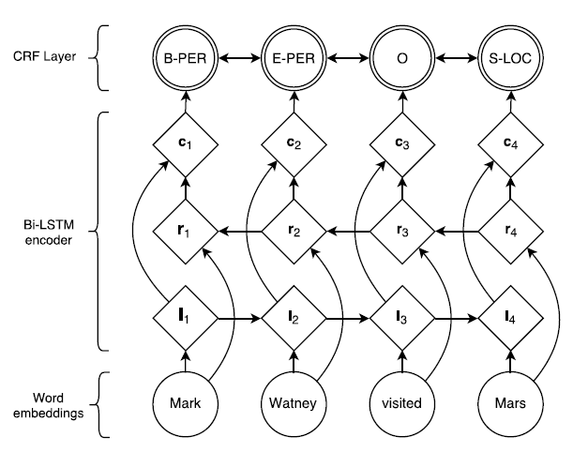

Slide 3
看了几个概念
二元语言模型
网络的损失函数
搞清总模型的输入输出
阅读源代码ing
数据集

Slide 4
搞清总模型是怎么由几个模块综合的
在服务器上配一下相应环境，跑一下
具体了解一下他用的数据集
看下一篇论文

